Slide 1

一键闪测仪
精准测量/把控品质
高精度
设定便捷
测量快

Slide 2
设备介绍
设备梗概丨设备种类丨案例运用
核心优势
测量精度高丨设定便捷丨测量速度快
规格参数
立式系列丨卧式系列丨双视野
企业介绍
厦门博视源机器视觉技术有限公司
软件荣誉
软件证书丨CNAS认证
合作客户
多家客户合作

Slide 3
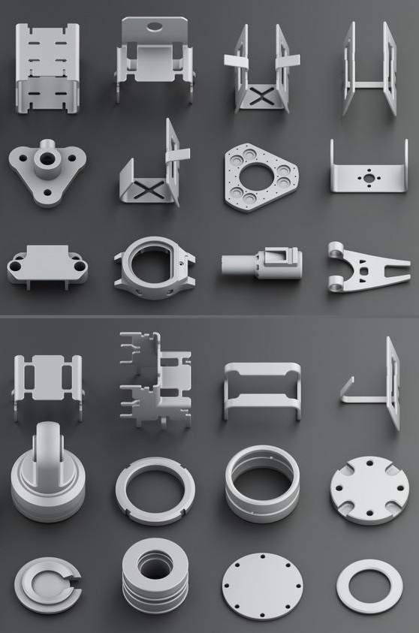
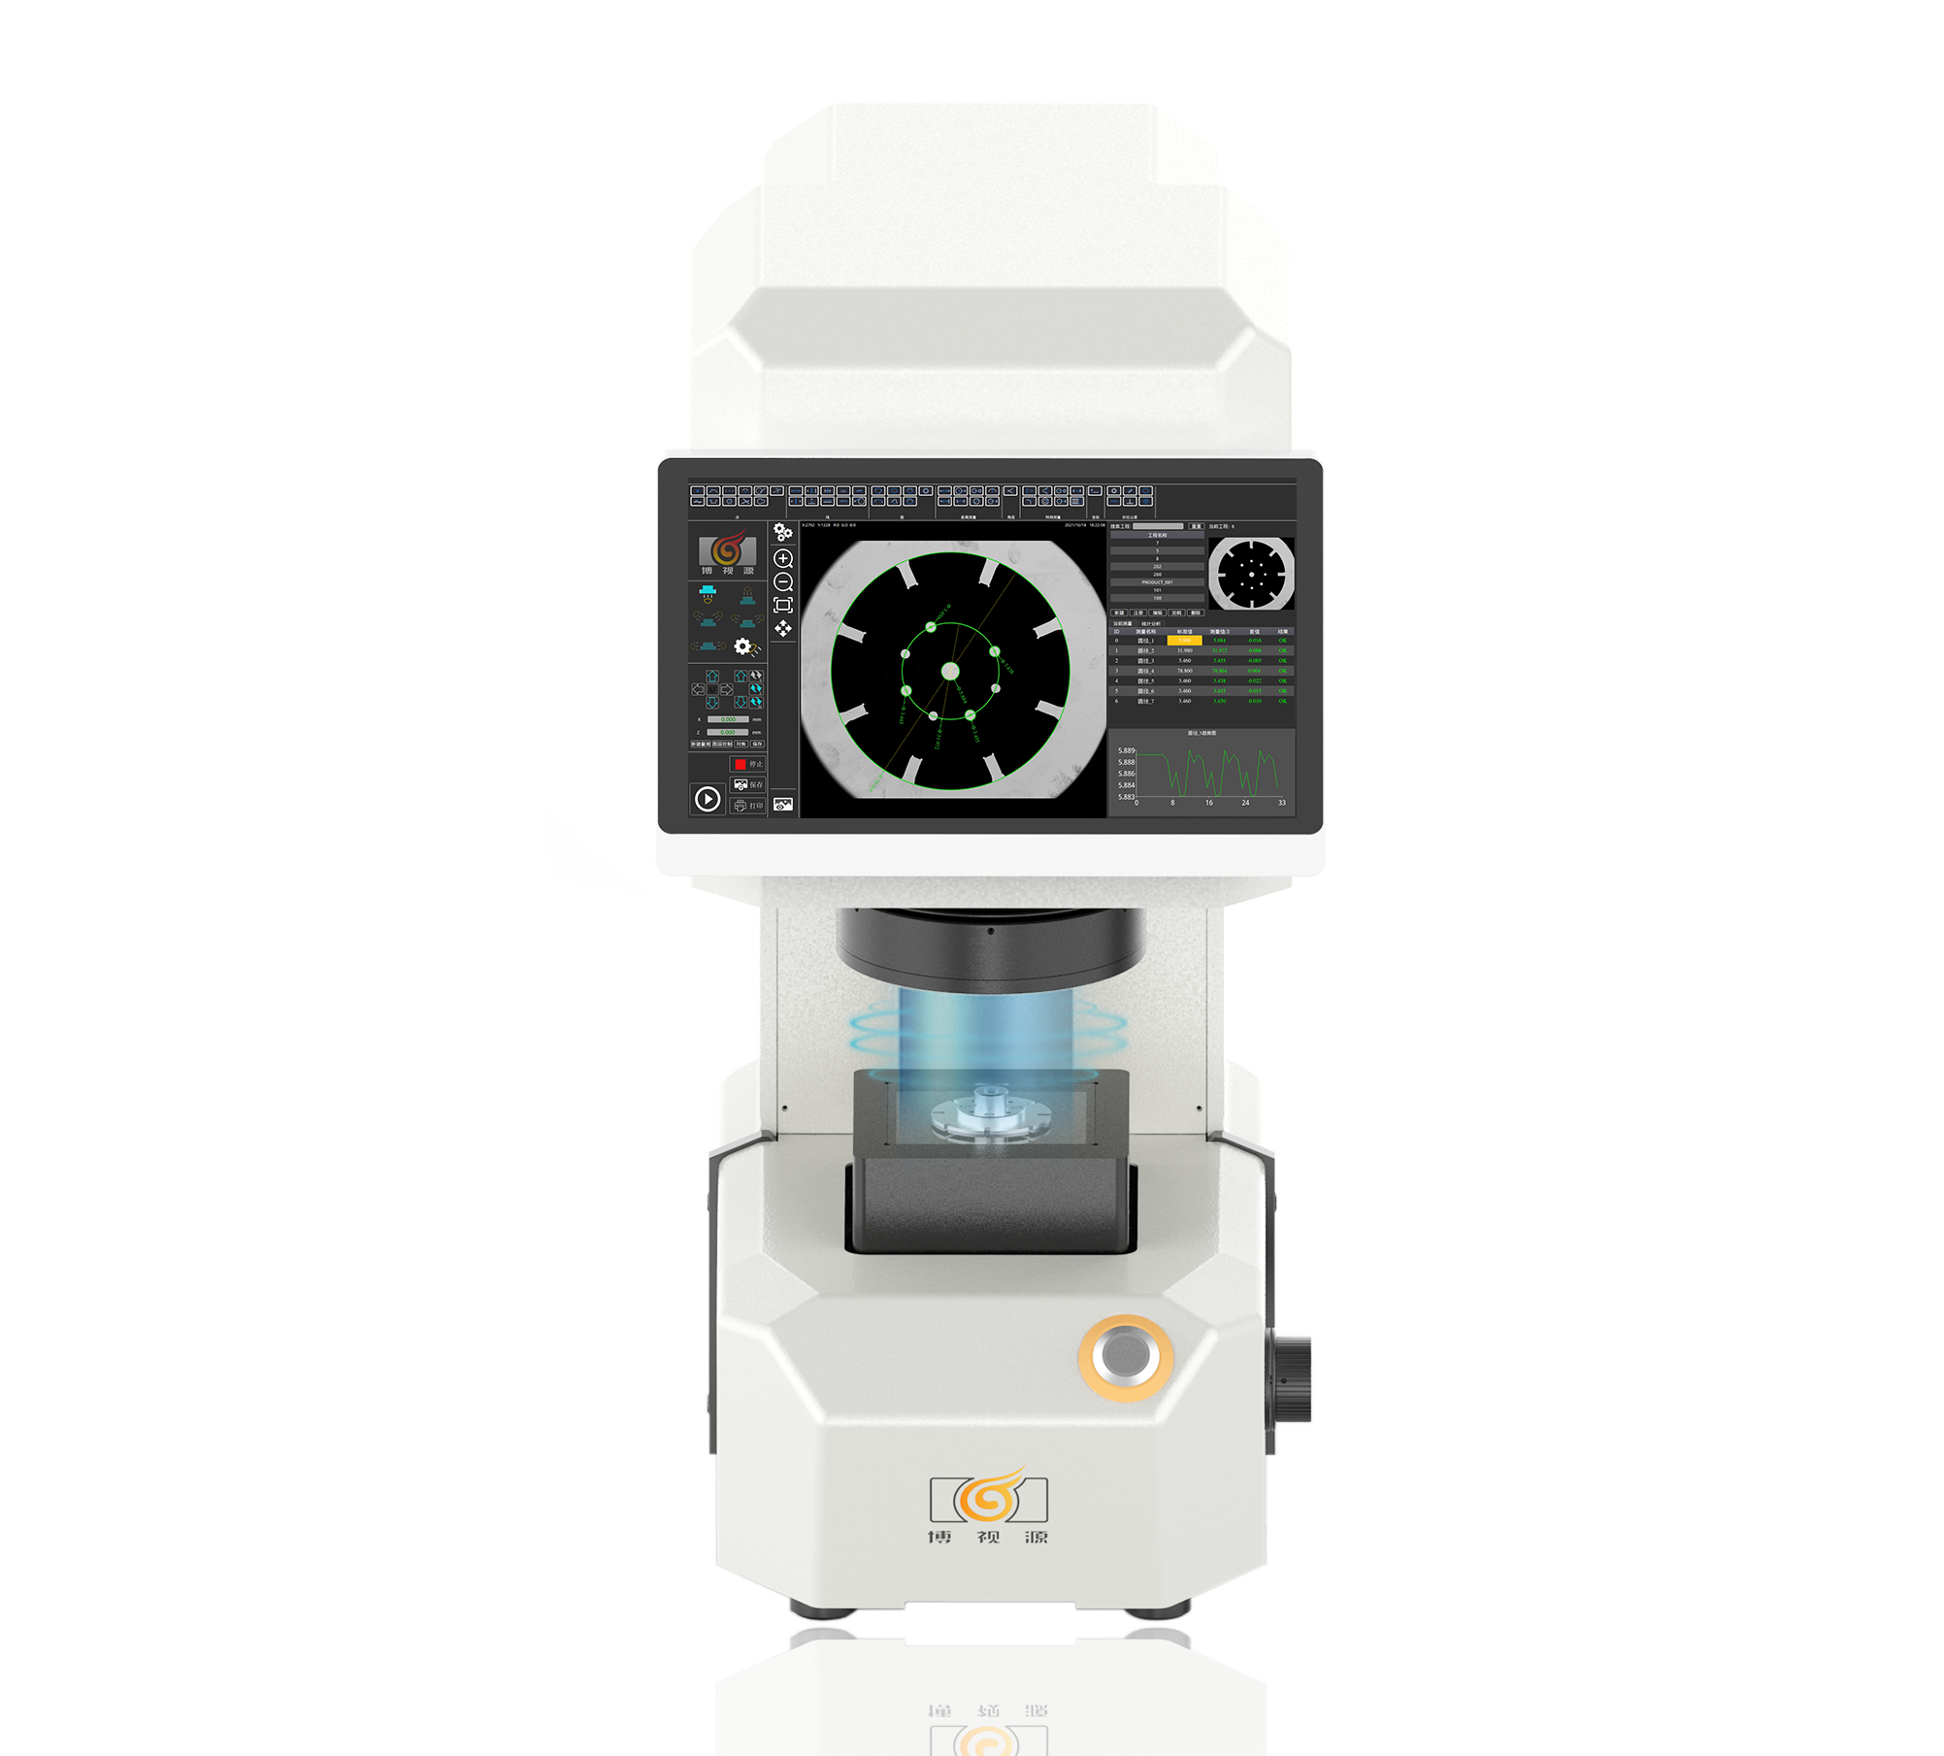




设备梗概
测量过程简单
The measuring process is simple
批量测量耗时短
Short batch processing time
机器操作减少误差
Machine operation reduces errors
数据统计管理简单
Simple data statistics
management
测量物件多样化
Diversity of measuring objects
测量电子、模具、注塑、五金、精密五金、精密冲压、接插件、连接器、钟表、仪器仪表零件等。

Slide 4
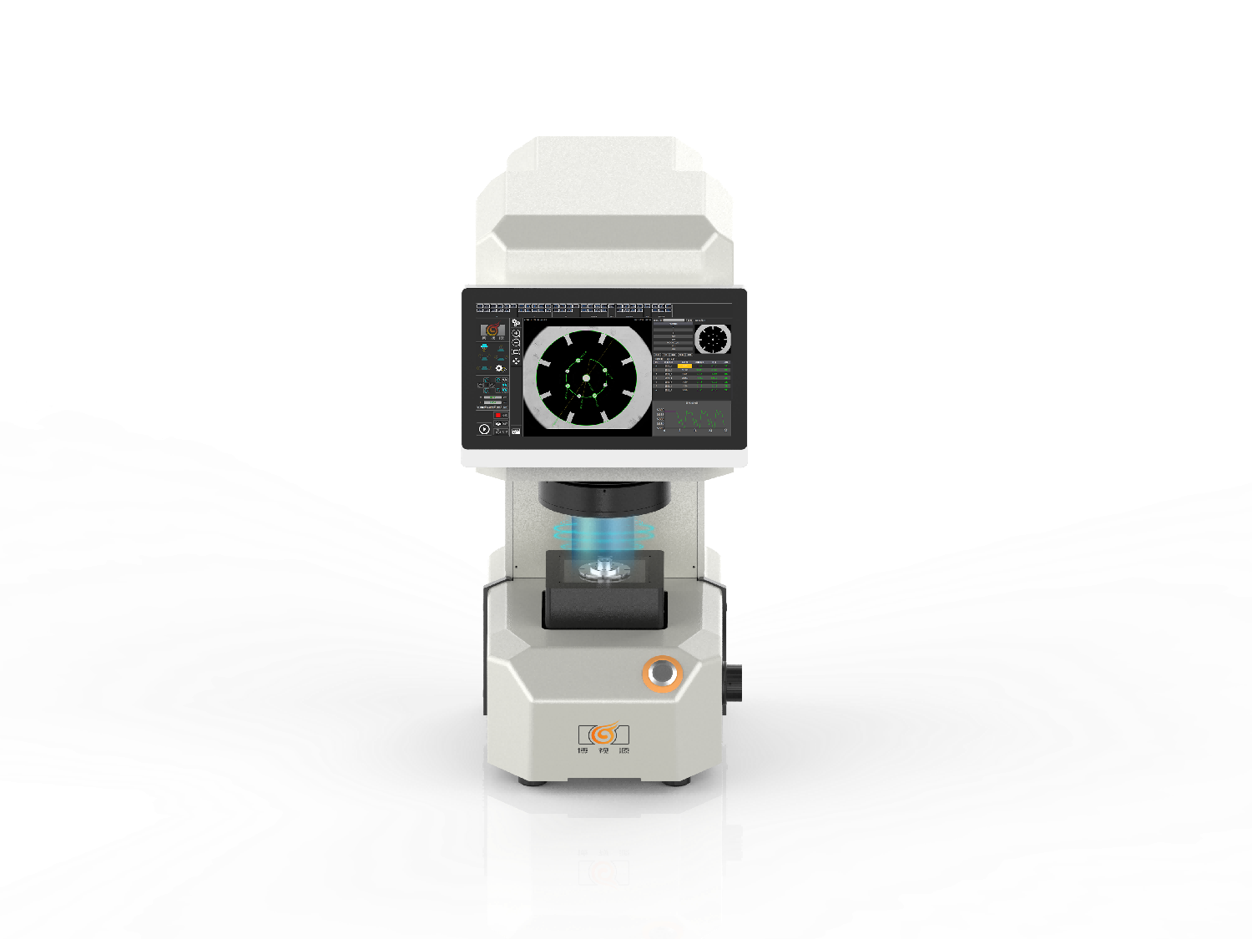
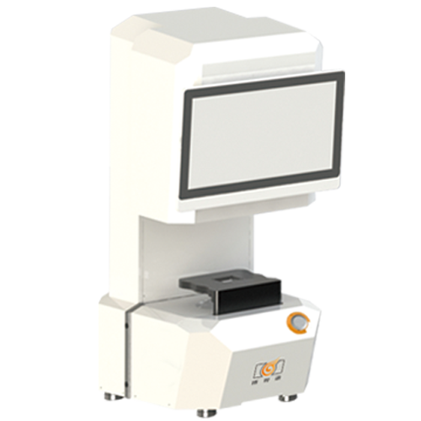
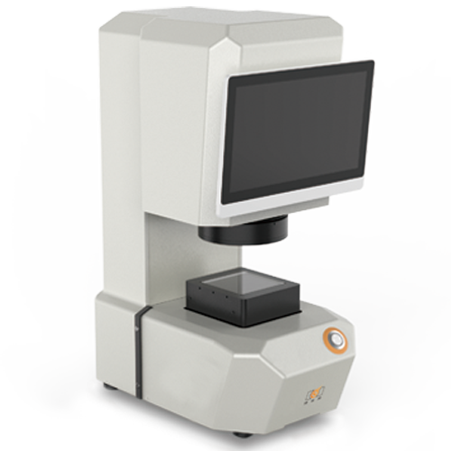
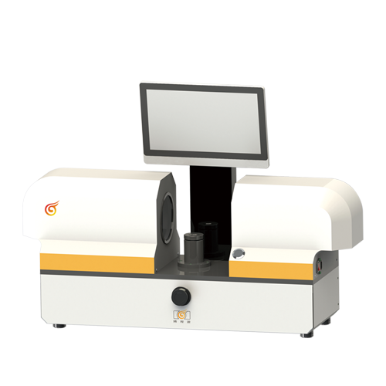
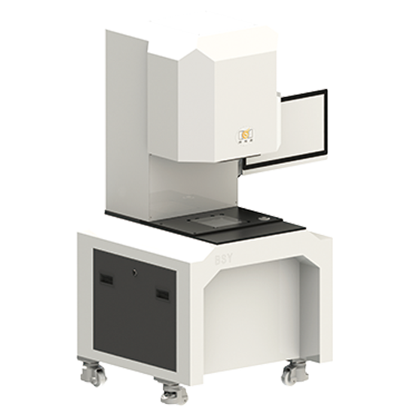
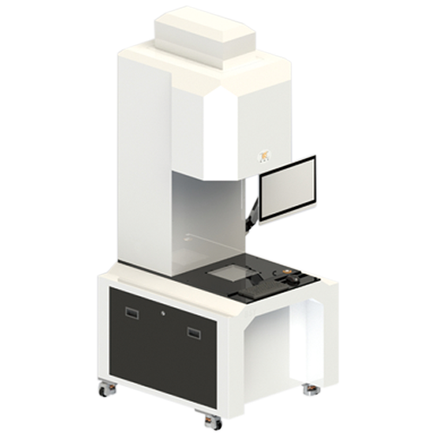
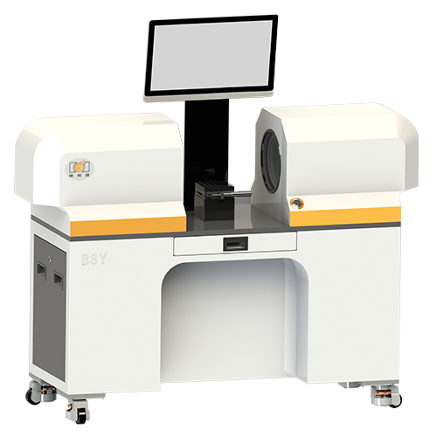
设备种类
博视源一键闪测仪功能不断更新，市场需求更加全面，更多闪测仪系列产品正在不断研发中。
立式桌面款
立式桌面款
卧式桌面款
立式落地款
立式落地款
卧式落地款
立式桌面双视野

Slide 5
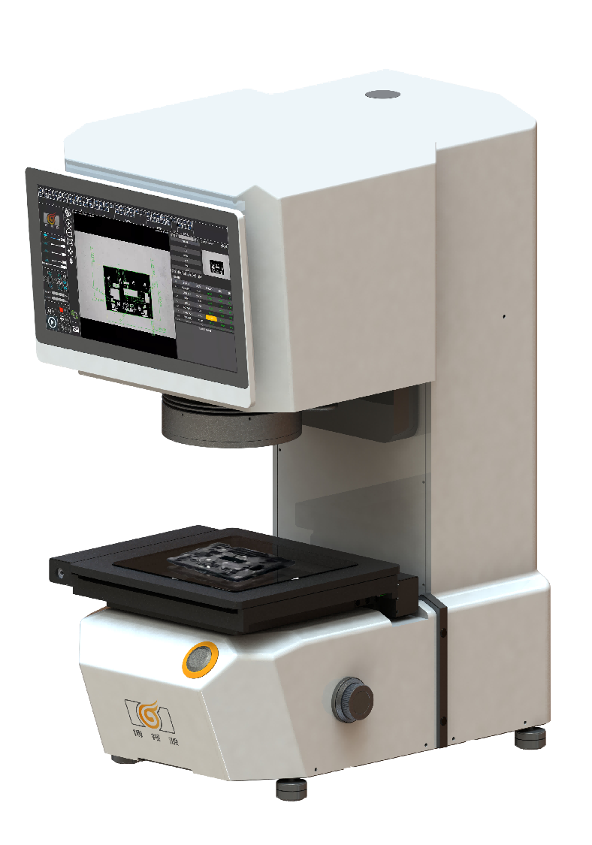
新
拼接款一键闪测仪
一键闪测仪拼接款，可对大物件进行多方位拍摄，继而拼接成像，实现高精度检测。
拼接成像
测量视野最大可支持260mm

Slide 6
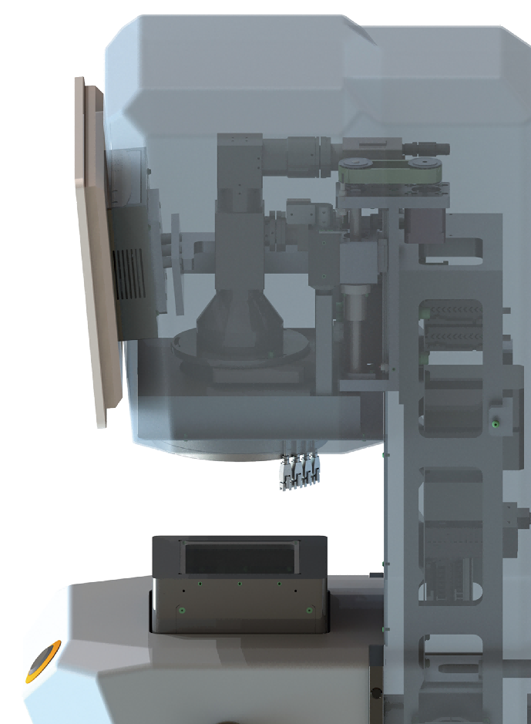
小视野
新
双视野一键闪测仪
大视野
测量小工件时，可切换小视野相机，使成像更为清晰，数据更为准确；测量大工件时，切换大视野相机，使测量范围更广。
小视野（20mm）
大视野（96mm）
双相机，双视野，测量工件更灵活

Slide 7
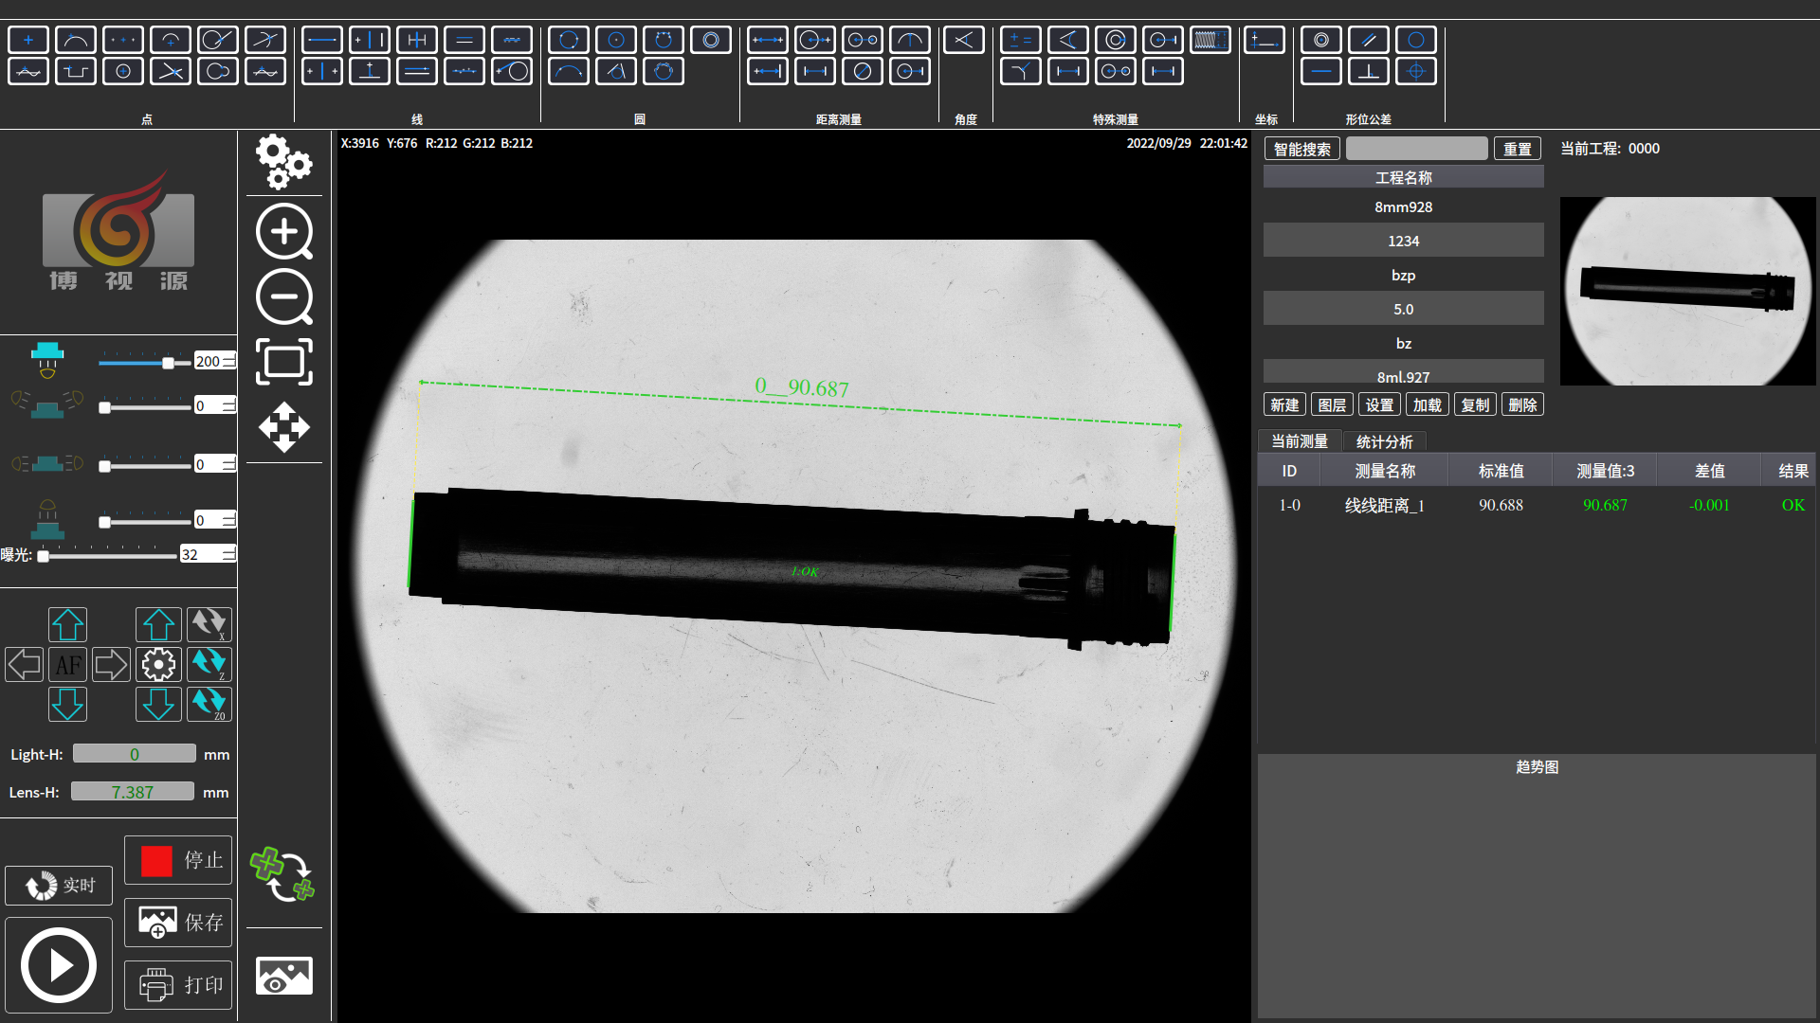
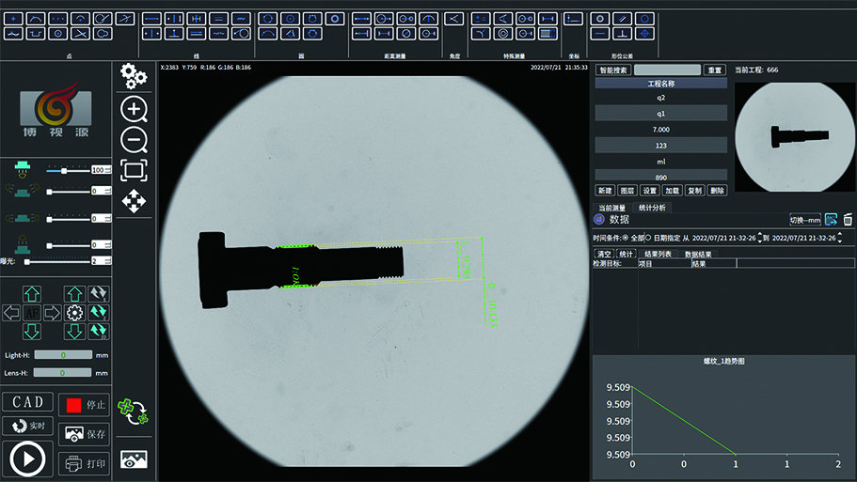
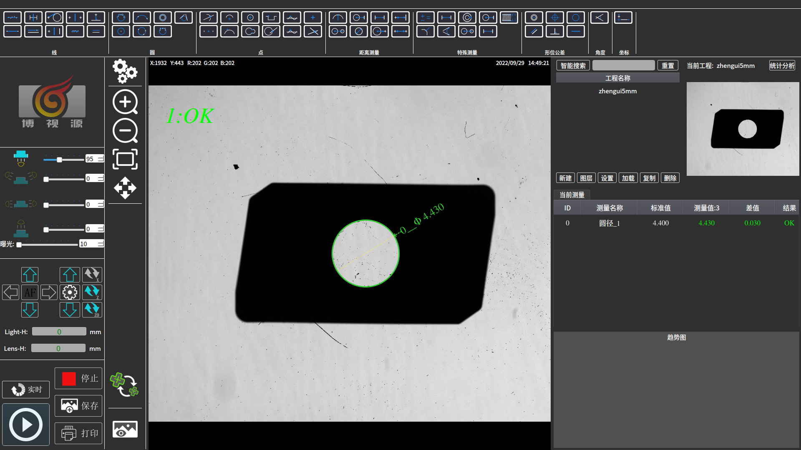
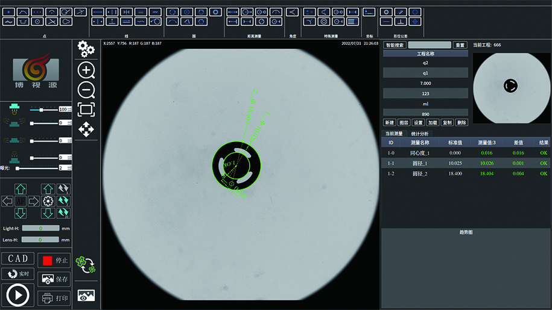
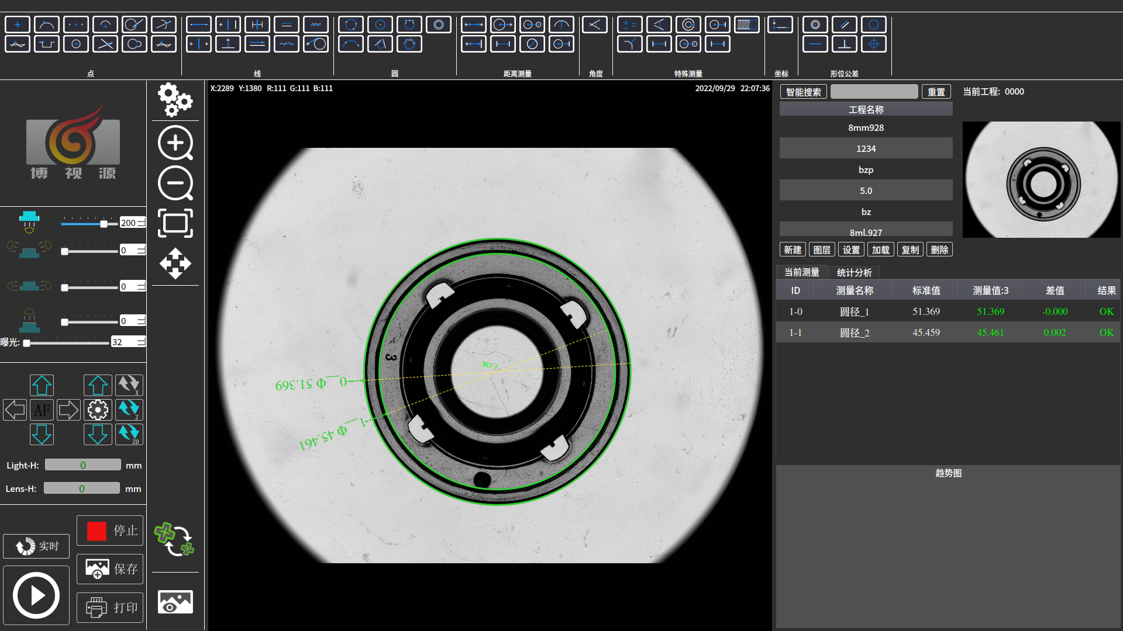
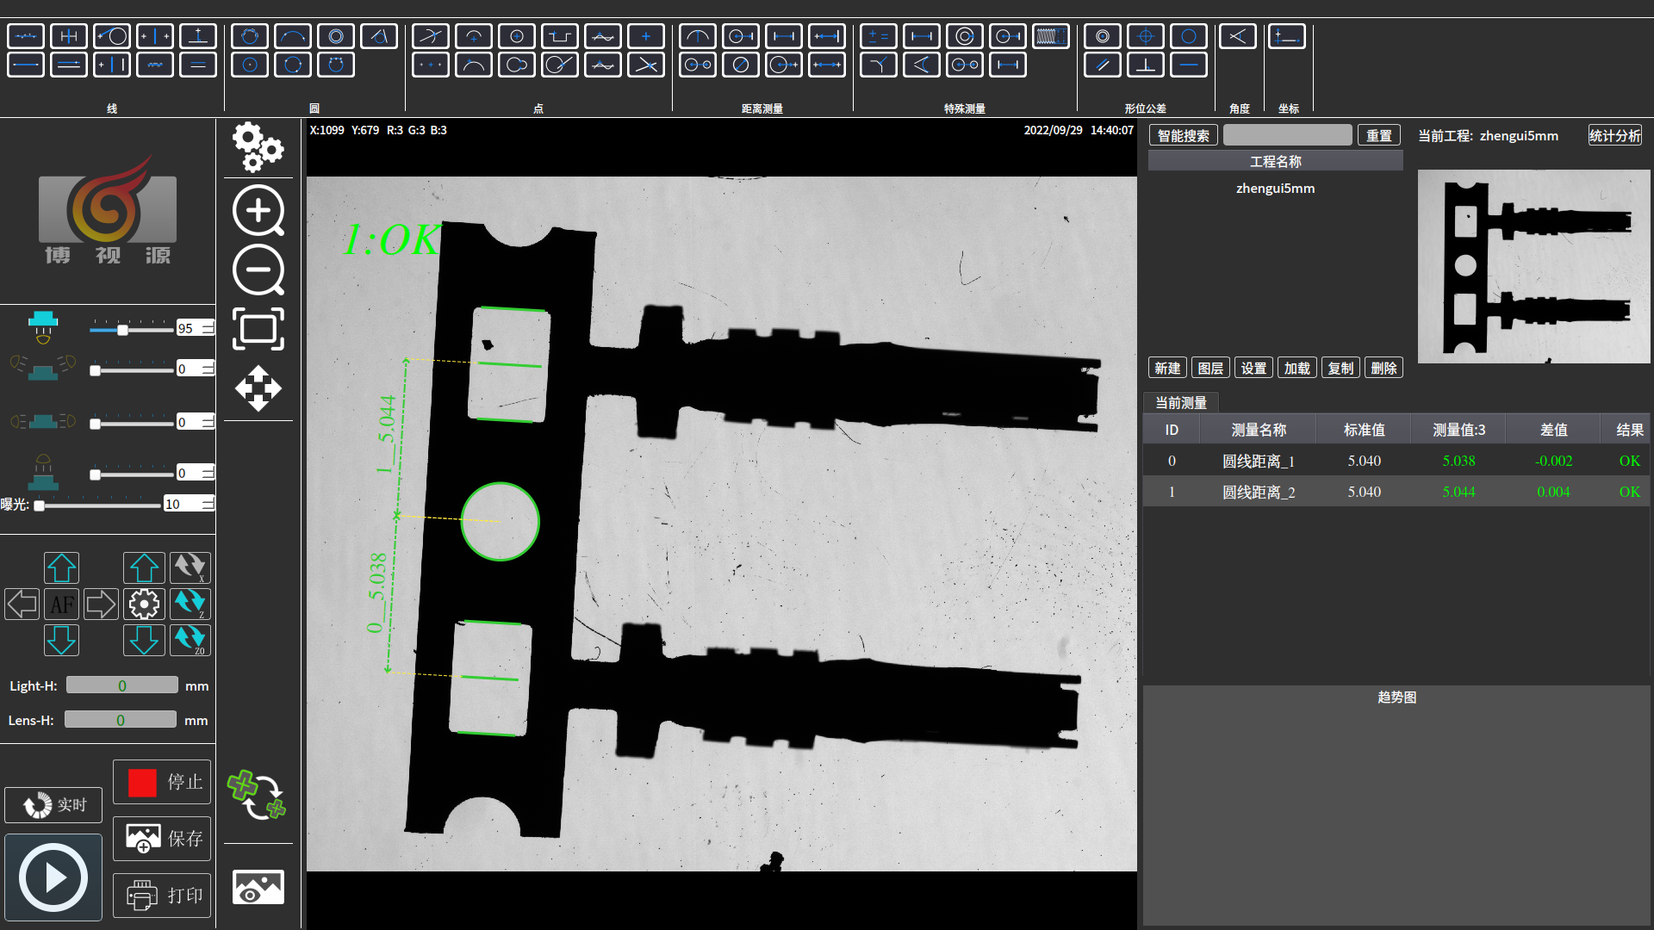
案例运用（部分）
案例：医疗试剂筒
案例：气门气嘴
案例：硬质合金刀片
案例：精密金属加工件
案例：塑料配件
案例：金属铁片

Slide 8
测量精度高
采用设备标准值精准选择测量边缘
自动照明，标准化照明条件
自动对焦，消除焦距误差
设定便捷
目标物画面清晰可见
可稳定标准化检测，无需微调
程序功能搭配简单易懂的引导帮助
测量精度高
设定便捷
测量快速
测量快速
无需任何目标物定位
可同时测量100个目标物
无需手动查找目标物对应工程

Slide 9
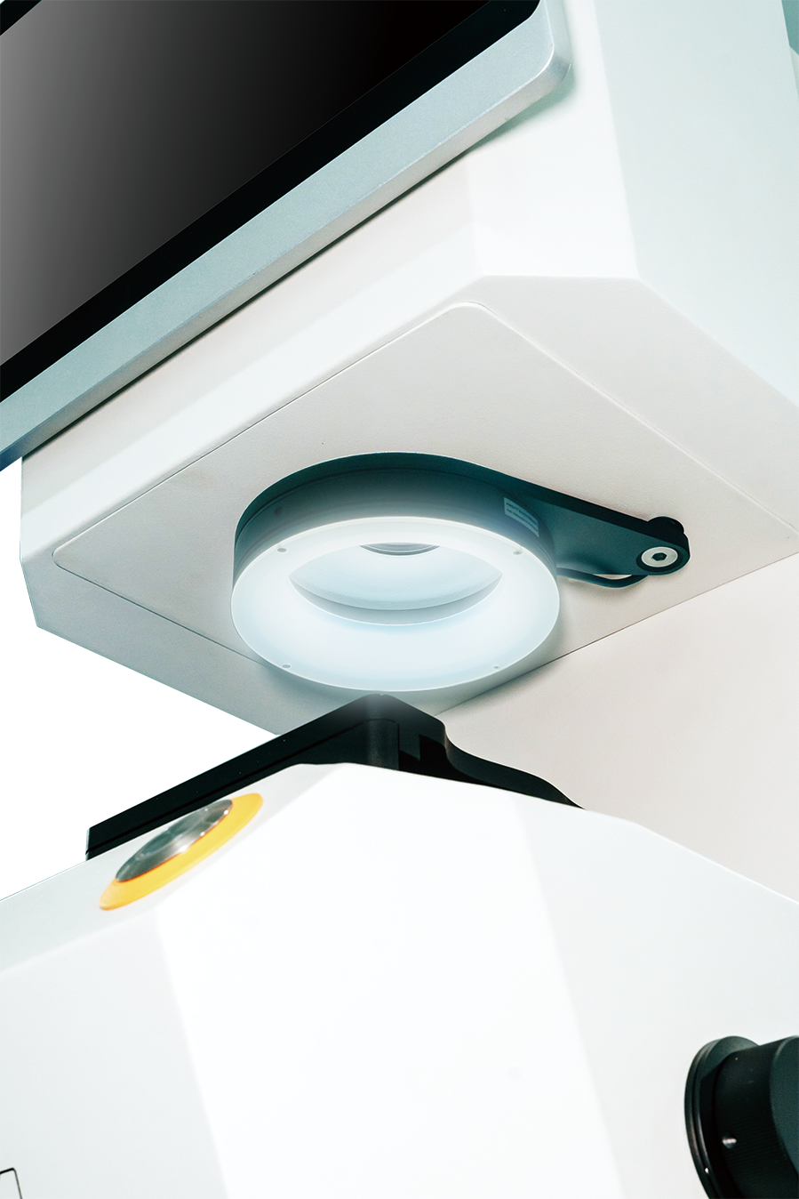
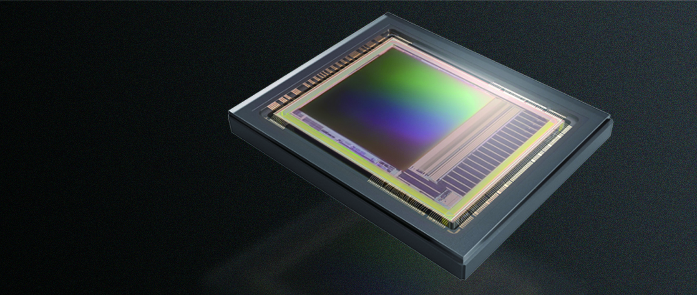
测量精度高
配置准确捕捉需要测量边缘的光学系统
高分辨率双远心镜头
通过新开发的高分辨率双远心镜头，能够清晰地观察到不提高倍率便无法看到的边缘部分，可轻松进行更高精度的测量。
超高清CMOS传感器
搭载了可最大程度发挥镜头分辨率的1200万像素黑CMOS 传感器，可轻松观察更高清的图像。

Slide 10
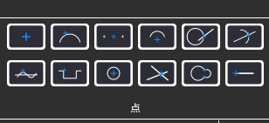
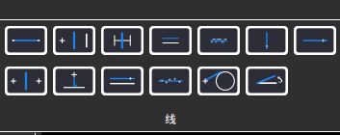
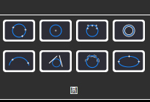
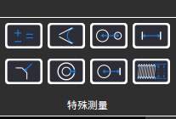
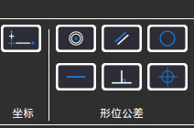
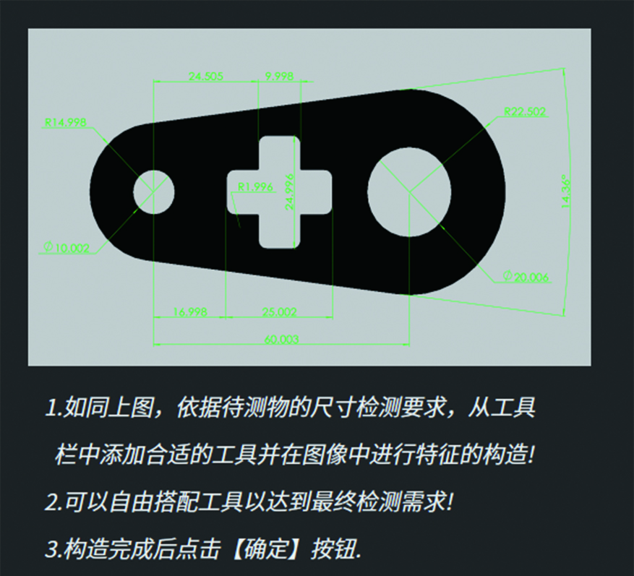
设定便捷
深度优化UI界面，分组及具象化的菜单图标设计便于理解功能并设定
分类清晰的点线圆测绘辅助工具，与尺寸、坐标、形位公差等测量工具配合，轻松操作。
所有测绘功能附带清晰的指导说明文档
内置图文标识的操作说明，可实时根据步骤说明同步操作，因此任何人都可即刻设定。
便捷的设定，任何人都能轻松操作
设置目标物后
进行俯瞰拍摄
图像导航功能
进行计算
得出/选择
测量部位

Slide 11
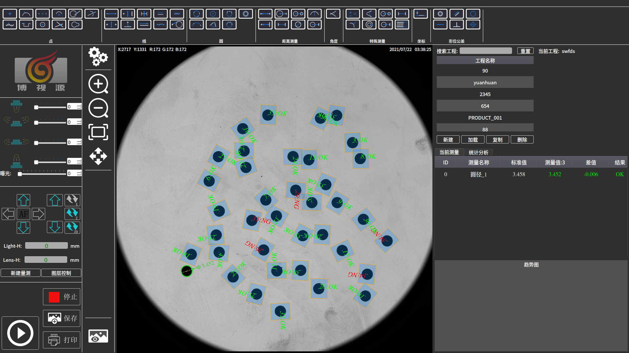
快速测量
坐标台视野内任意位置均可测量
最多可同时测量100个工件
可一次性测量坐标台视野内的任意多个目标物，无需逐个进行相同的测量步骤，亦无需任何排列夹具及定位。

Slide 12
型号 | BSY-V25 | BSY-V50 | BSY-V100 | BSY-V150 | BSY-V200 | BSY-VD25/100
图像传感器 | 500万像素CMOS | 500万像素CMOS | 1200万像素CMOS | 2000万像素CMOS | 2500万像素CMOS | 小视野 | 大视野
 |  |  |  |  |  | 500万像素CMOS | 1200万像素CMOS
显示器 | 15.6寸LED显示器 分辨率1920*1080 | 15.6寸LED显示器 分辨率1920*1080 | 15.6寸LED显示器 分辨率1920*1080 | 21.5寸LED显示器 分辨率1920*1080 | 21.5寸LED显示器 分辨率1920*1080 | 15.6寸LED显示器 分辨率1920*1080
受光镜头 | 双远心镜头 | 双远心镜头 | 双远心镜头 | 双远心镜头 | 双远心镜头 | 双远心镜头
背光透射系统 | 远心透过照明（绿色） | 远心透过照明（绿色） | 远心透过照明（绿色） | 远心透过照明（绿色） | 远心透过照明（绿色） | 远心透过照明（绿色）
上光系统 | 环形照明（白光） | 环形照明（白光） | 环形照明（白光） | 环形照明（白光） | 环形照明（白光） | 环形照明（白光）
测量视野(mm) | 25*20mm | 50*45mm | 100*80mm | 150*105mm | 200*200mm | 50*45mm |  | 100*80mm
重复精度(μm) | ±1μ | ±1.5μm | ±3μm | ±3μm | ±4μm | ±1.5μm |  | ±3μm
重复精度(μm) | ±2μm | ±3μm | ±4μm | ±7μm | ±5μm | ±3μm |  | ±4μm
测量软件 | BSYMVision | BSYMVision | BSYMVision | BSYMVision | BSYMVision | BSYMVision
显示分辨率 | 0.1μm | 0.1μm | 0.1μm | 0.1μm | 0.1μm | 0.1μm
Z向电动坐标台 | 30mm | 30mm | 50mm | 100mm | 150mm | 50mm
外形尺寸（mm） | 330*480*730mm | 330*480*730mm | 330*480*730mm | 720*800*1700mm | 970*1150*1810mm | 330*480*730mm
重量 | 45KG | 45KG | 50KG | 500KG | 1200KG | 55KG
工作环境 | 温度 10℃~35℃，湿度30~80%，振动<0.002g，低于 15Hz | 温度 10℃~35℃，湿度 30~80%，振动<0.002g，低于 15Hz | 温度 10℃~35℃，湿度 30~80%，振动<0.002g，低于 15Hz | 温度 10℃~35℃，湿度 30~80%，振动<0.002g，低于 15Hz | 温度 10℃~35℃，湿度 30~80%，振动<0.002g，低于 15Hz | 温度 10℃~35℃，湿度 30~80% 振动<0.002g，低于 15Hz
工作电源 | 100240VAC,50/60Hz,2A 功率300W | 100-240VAC,50/60Hz,2A 功率300W | 100-240VAC,50/60Hz,2A 功率300W | 100-240VAC,50/60Hz,2A 功率300W | 100-240VAC,50/60Hz,2A 功率300W | 100-240VAC,50/60Hz,2A 功率300W

Slide 13
型号 | BSY-H25 | BSY-H50 | BSY-H100 | BSY-H150
图像传感器 | 500万像素CMOS | 500万像素CMOS | 1200万像素CMOS | 2000万像素CMOS
显示器 | 15.6寸LED显示器 分辨率1920*1080 | 15.6寸LED显示器 分辨率1920*1080 | 15.6寸LED显示器 分辨率1920*1080 | 21.5寸LED显示器 分辨率1920*1080
受光镜头 | 双远心镜头 | 双远心镜头 | 双远心镜头 | 双远心镜头
背光透射系统 | 远心透过照明（绿色） | 远心透过照明（绿色） | 远心透过照明（绿色） | 远心透过照明（绿色）
上光系统 | / | / | / | /
测量视野(mm) | 25*20mm | 50*45mm | 100*80mm | 150*105mm
重复精度(μm) | ±1μ | ±1.5μm | ±3μm | ±3μm
重复精度(μm) | ±2μm | ±3μm | ±4μm | ±7μm
测量软件 | BSYMVision | BSYMVision | BSYMVision | BSYMVision
显示分辨率 | 0.1μm | 0.1μm | 0.1μm | 0.1μm
Z向电动坐标台 | 30mm | 30mm | 50mm | 100mm
外形尺寸（mm） | 330*480*730mm | 330*480*730mm | 330*480*730mm | 720*800*1700mm
重量 | 45KG | 45KG | 50KG | 500KG
工作环境 | 温度 10℃~35℃，湿度30~80%，振动<0.002g，低于 15Hz | 温度 10℃~35℃，湿度 30~80%，振动<0.002g，低于 15Hz | 温度 10℃~35℃，湿度 30~80%，振动<0.002g，低于 15Hz | 温度 10℃~35℃，湿度 30~80%，振动<0.002g，低于 15Hz
工作电源 | 100240VAC,50/60Hz,2A 功率300W | 100-240VAC,50/60Hz,2A 功率300W | 100-240VAC,50/60Hz,2A 功率300W | 100-240VAC,50/60Hz,2A 功率300W

Slide 14
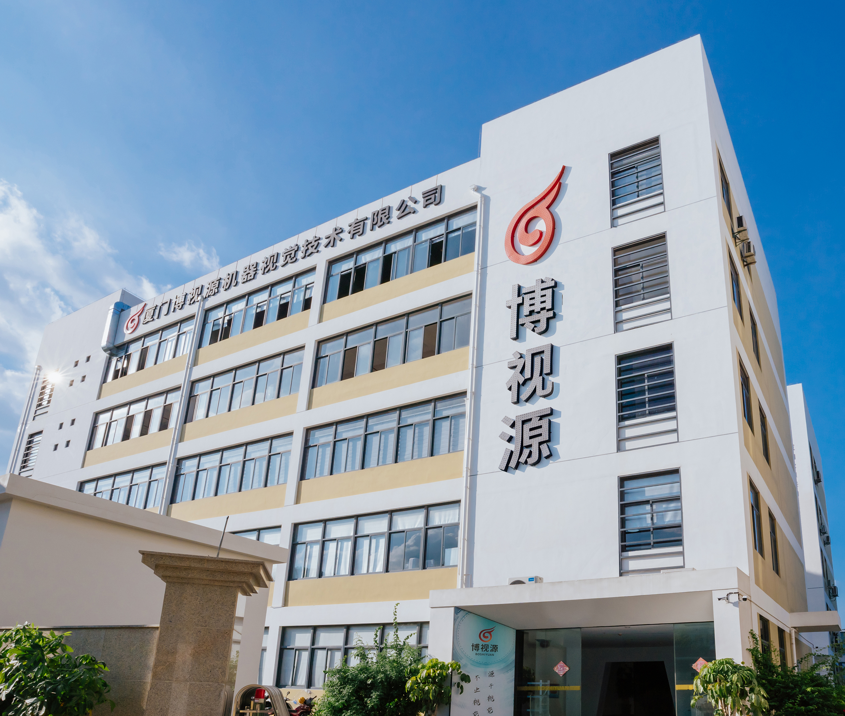



厦门博视源机器视觉技术有限公司是一家工业AI高新技术企业，成立于2010年，专注于机器视觉、AI深度学习技术产品研发，致力于用机器视觉 + AI赋能高端工业制造。依托于多年在医疗、3C电子、硬质合金等应用领域解决方案经验，博视源目前聚焦并重点布局光电显示和半导体等新领域。
博视源现有团队170+人，其中研发技术团队100+人。研发核心成员基本为国内外重点大学硕士及以上学历，来自华为、美亚柏科、星网锐捷、哈工大技术研究院等知名企业，在2D/3D机器视觉、AI深度学习、精密机械控制、高精密光学等有一定经验积累，拥有机器视觉领域相关经验8年以上，整体团队配置在同领域中处于偏上水平。
博视源以标准化产品+行业解决方案服务为经营策略，依托公司现有用户群体结合自主研发的AI工业智能平台的大数据技术，利用现有营销渠道及业务布局，拓展新业务，实现新突破。现已实现100%全国覆盖和海外30%国家区域覆盖。

Slide 15
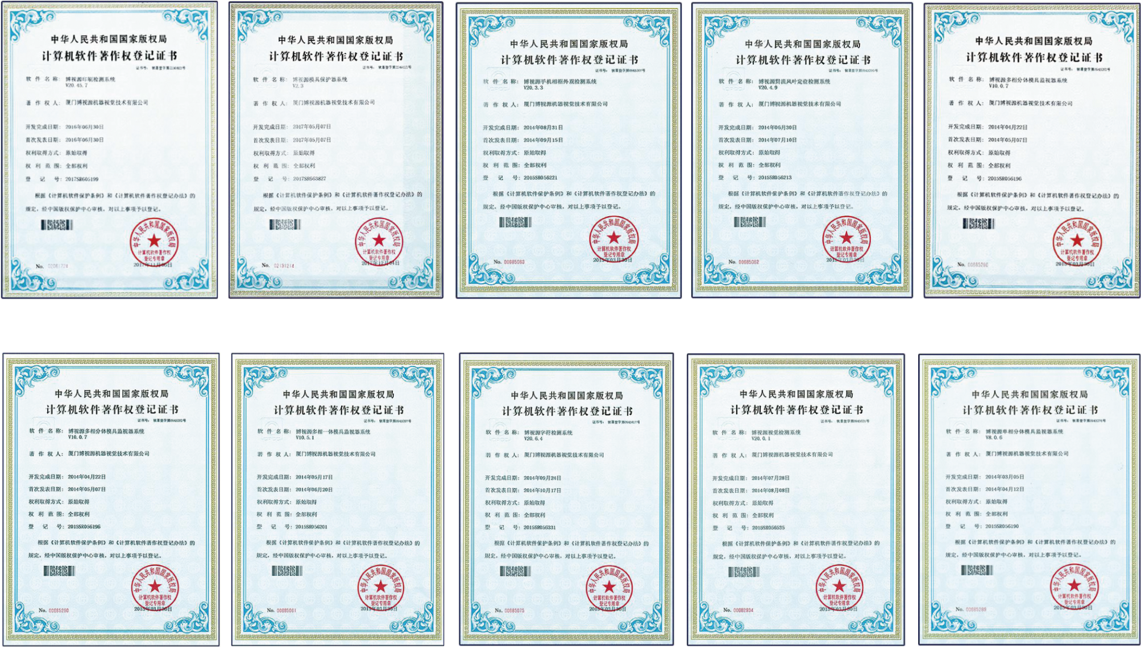
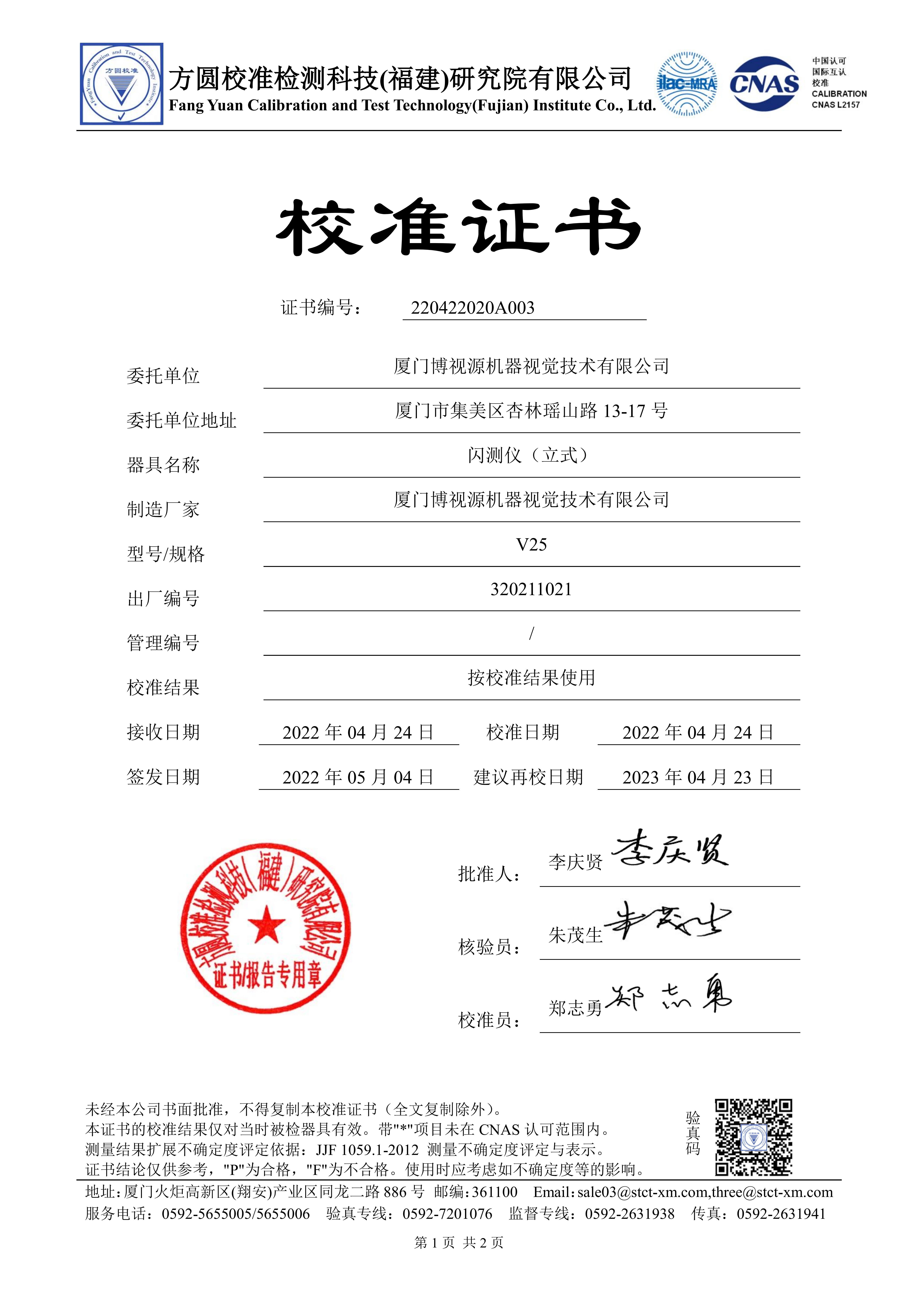
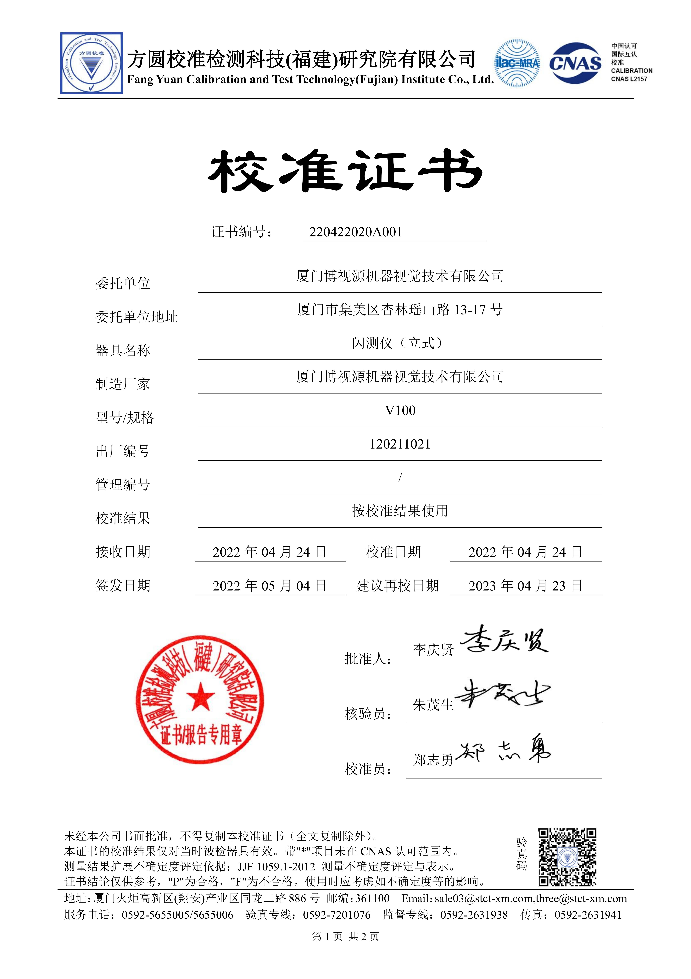



软件证书
CNAS认证
①博视源单相一体模具监视器系统v3.0.4
②博视源单相分体模具监视器系统v8.0.6
③博视源多相分体模具监视器系统v10.0.7
④博视源多相一体模具监视器系统v10.5.1
⑤博视源贯流风叶定位检测系统v20.4.9
⑥博视源手机外框外观检测系统v20.3.3
⑦博视源字符检测系统v20.6.4 ⑧博视源视觉检测系统v20.0.1
⑨博视源视印刷检测系统v20.45.7
.......

Slide 16



















Slide 17
谢谢观看！
Thanks You！

